Slide 1
Visualização científica com VTK com ênfase em geociências Paulo Carvalho

Slide 2
Estrutura do curso
1º dia: ....

Slide 3
Introdução
VTK: the Visualization Toolkit
Camada de software para visualização 3D sobre OpenGL ou Mesa desenvolvida pela Kitware.
Classes de mais alto nível (ex.: vtkStructuredGrid) encapsulam as primitivas geométricas do back-end.
Algoritmos (hierarquia de vtkAlgorithm), gráficos 2D (hierarquia de vtkChart), captura de interatividade do usuário (hierarquia de vtkRenderWindowInteractor), HUD (hierarquias de vtk*Widget), etc.

Slide 4





Ambiente de desenvolvimento
Toolchain: pré-processador, compilador C++11, assembler, linker. Visual Studio 2015. Versão Community requer uma conta MS (ex.: conta do Skype). Download: https://visualstudio.microsoft.com/pt-br/vs/older-downloads/
: controle de versão. Download: https://git-scm.com/downloads
5.12/QtCreator 4.8.2: bibliotecas para GUI multiplataforma e IDE. Download: https://www.qt.io/download
: meta-make. Download: https://cmake.org/download/
código-fonte: https://vtk.org/download/

Slide 5
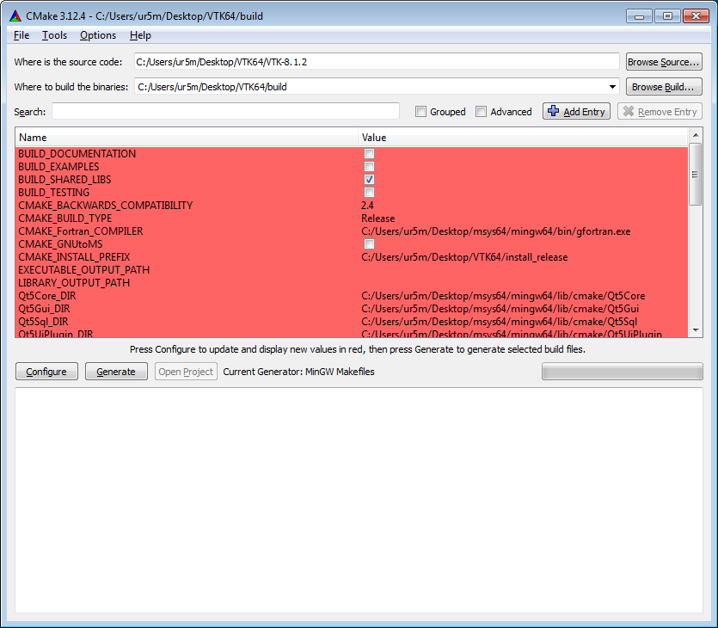
Compilação do VTK
Configuração com CMake

Slide 6

Compilação do VTK
Configuração com CMake
Campo “Where is the source code” (C:/acme/.../VTK-8.1.2)
Campo “Where to build the binaries” (C:/acme/.../vtk_build_release)
Escolher o generator correto: Visual Studio 2015.
CMAKE_INSTALL_PREFIX (C:/acme/.../vtk_install_release)
CMAKE_BUILD_TYPE (Release ou Debug)
VTK_QT_VERSION (5)
VTK_RENDERING_BACKEND (OpenGL2)
VTK_Group_Qt (true)

Slide 7
Compilação do VTK
Build com Visual Studio

Slide 8
Compilação do VTK
Deploy

Slide 9
Aplicações C++/Qt com VTK
Antes de começar
Sempre use smart pointers!
vtkSmartPointer< vtk* >::New()

Slide 10

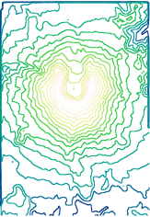

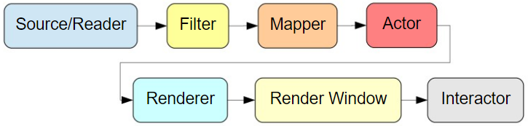



Aplicações C++/Qt com VTK
O modelo de visualização do VTK
Pipeline (≠ grafo de cena).
direção dos Update()
x²+y²+z² = 4
[ 1.0,
2.1,
-0.7]
propriedades visuais
ex.: cores, LOD, etc.
modelo
sistema
gráfico
fluxo de dados

